Slide 1

NHẬP MÔN CÔNG NGHỆ THÔNG TIN
(INTRODUCTION TO INFORMATION TECHNOLOGY)
CHƯƠNG 8: CÁC HỆ THỐNG LƯU TRỮ
VÀ ĐIỆN TOÁN ĐÁM MÂY
Nhóm GV biên soạn:
Khoa Công nghệ thông tin
HỌC KỲ I – NĂM HỌC 2022-2023
KHÓA 28 - CNTT

Slide 2
LƯU TRỮ DỮ LIỆU
01.
Tổng quan về Hệ thống lưu trữ
02.
Các loại hình lưu trữ
03.
Điện toán đám mây

Slide 3
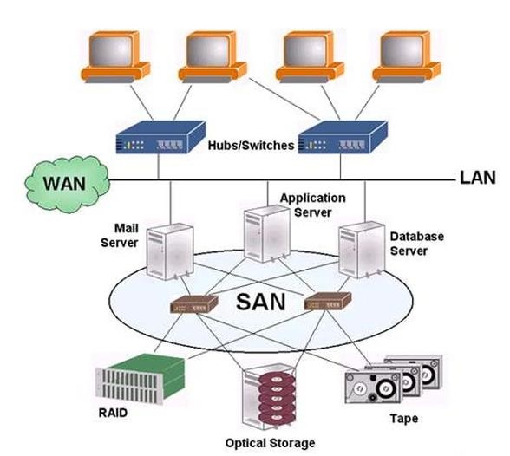
HỆ THỐNG LƯU TRỮ - KHÁI NIỆM
Lưu trữ dữ liệu là một trong những yêu cầu không thể thiếu của một hệ thống CNTT.
Các yêu cầu cơ bản đối với hệ thống lưu trữ là:
Dung lượng lưu trữ
Tốc độ truy cập dữ liệu
Khả năng chia sẻ dữ liệu lưu trữ
Độ an toàn và tính sẵn sàng của dữ liệu

Slide 4
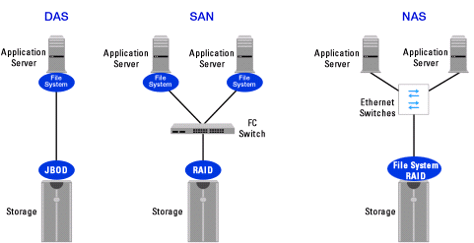
HỆ THỐNG LƯU TRỮ - MỘT SÔ LOẠI HÌNH LƯU TRỮ
DAS (Direct Attached Storage): lưu trữ dữ liệu qua các thiết bị gắn trực tiếp
NAS (Network Attached Storage): lưu trữ dữ liệu vào thiết bị lưu trữ thông qua mạng IP
SAN (Storage Area Network): lưu trữ dữ liệu qua mạng lưu trữ chuyên dụng riêng.
NAS là gì? Giải pháp lưu trữ dữ liệu NAS tối ưu cho gia đình & doanh nghiệp
https://youtu.be/9Z-XVfvgHoQ
Notes:
NAS vs SAN - Network Attached Storage vs Storage Area Network (PowerCert Animated Videos) https://youtu.be/3yZDDr0JKVc

Slide 5
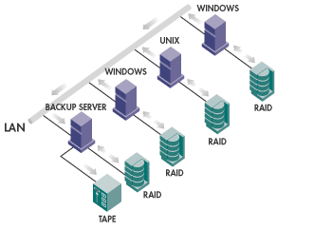
HỆ THỐNG LƯU TRỮ - MỘT SÔ LOẠI HÌNH LƯU TRỮ
DAS (Direct Attached Storage)
Ưu điểm
Khả năng dễ lắp đặt, chi phí thấp, hiệu năng cao.
Nhược điểm
Khả năng mở rộng hạn chế
RAID 0,1,5,10 là gì? Ưu và nhược điểm của từng loại RAID | TING3S
https://youtu.be/eXgzPR0DSjA
Notes:
What is RAID 0, 1, 5, & 10? (PowerCert Animated Videos) https://youtu.be/U-OCdTeZLac
DAS (Direct attached storage) là cơ chế lưu trữ với thiết bị gắn trực tiếp vào máy chủ. Đây được coi là công nghệ lưu trữ truyền thống được nhiều doanh nghiệp sử dụng. Với cơ chế DAS, mỗi máy chủ sẽ có một hệ thống lưu trữ và phần mềm quản lý lưu trữ riêng biệt.

Slide 6
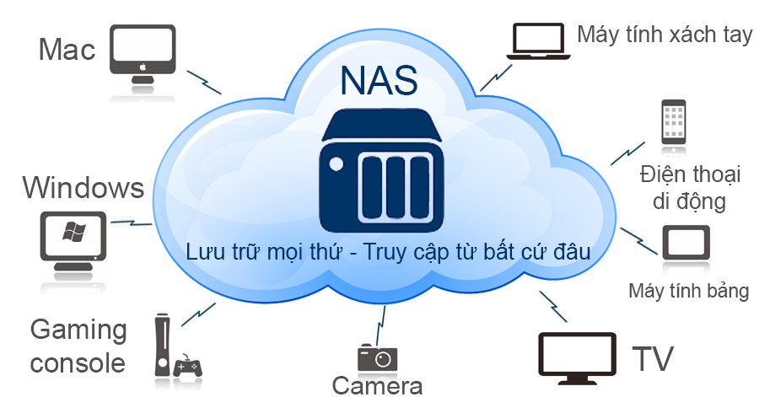
HỆ THỐNG LƯU TRỮ - MỘT SÔ LOẠI HÌNH LƯU TRỮ
NAS (Network Attached Storage)
Ưu điểm
Khả năng mở rộng
NAS cũng tăng cường khả năng chống lại sự cố cho mạng
Nhược điểm:
việc lưu trữ dữ liệu có thể ảnh hưởng đến hiệu năng của toàn hệ thống (làm chậm tốc độ của LAN),
Trong môi trường có các hệ cơ sở dữ liệu thì NAS không phải là giải pháp tốt
Notes:
NAS vs SAN - Network Attached Storage vs Storage Area Network (PowerCert Animated Videos) https://youtu.be/3yZDDr0JKVc
https://ictsaigon.vn/mot-so-giai-phap-luu-tru-du-lieu-pho-bien-hien-nay/
NAS (Network Attached Storage) là phương pháp lưu trữ dữ liệu sử dụng các thiết bị lưu trữ đặc biệt gắn trực tiếp vào mạng LAN như một thiết bị mạng bình thường (tương tự máy tính, switch hay router).
Các thiết bị NAS cũng được gán các địa chỉ IP cố định và được người dùng truy nhập thông qua sự điều khiển của máy chủ. Trong một số trường hợp, NAS có thể được truy cập trực tiếp không cần có sự quản lý của máy chủ.
Trong môi trường đa hệ điều hành với nhiều máy chủ khác nhau, việc lưu trữ dữ liệu, sao lưu và phục hồi dữ liệu, quản lý hay áp dụng các chính sách bảo mật đều được thực hiện tập trung.

Slide 7
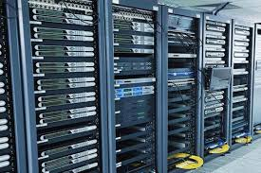
HỆ THỐNG LƯU TRỮ - MỘT SÔ LOẠI HÌNH LƯU TRỮ
SAN (Storage Area Network)
Mức vật lý: mô tả sự liên kết các thành phần của mạng tạo ra một hệ thống lưu trữ đồng nhất và có thể sử dụng đồng thời cho nhiều ứng dụng và người dùng.
Mức logic: bao gồm các ứng dụng, các công cụ quản lý và dịch vụ được xây dựng trên nền tảng của các thiết bị lớp vật lý, cung cấp khả năng quản lý hệ thống SAN.
Notes:
NAS vs SAN - Network Attached Storage vs Storage Area Network (PowerCert Animated Videos) https://youtu.be/3yZDDr0JKVc
SAN (Storage Area Network) là một mạng riêng tốc độ cao dùng cho việc truyền dữ liệu giữa các máy chủ tham gia vào hệ thống lưu trữ cũng như giữa các thiết bị lưu trữ với nhau. SAN cho phép thực hiện quản lý tập trung và cung cấp khả năng chia sẻ dữ liệu và tài nguyên lưu trữ. Hầu hết mạng SAN hiện nay dựa trên công nghệ kênh cáp quang, cung cấp cho người sử dụng khả năng mở rộng, hiệu năng và tính sẵn sàng cao.

Slide 8
HỆ THỐNG LƯU TRỮ - MỘT SÔ LOẠI HÌNH LƯU TRỮ
SAN (Storage Area Network)
Ưu điểm:
Có khả năng sao lưu dữ liệu với dung lượng lớn và thường xuyên mà không làm ảnh hưởng đến lưu lượng thông tin trên mạng.
SAN đặc biệt thích hợp với các ứng dụng cần tốc độ và độ trễ nhỏ ví dụ như các ứng dụng xử lý giao dịch trong ngành ngân hàng, tài chính.
Dữ liệu luôn ở mức độ sẵn sàng cao.
Dữ liệu được lưu trữ thống nhất, tập trung và có khả năng quản lý cao. Có khả năng khôi phục dữ liệu nếu có xảy ra sự cố.
Có khả năng mở rộng tốt trên cả phương diện số lượng thiết bị, dung lượng hệ thống cũng như khoảng cách vật lý.
Mức độ an toàn cao do thực hiện quản lý tập trung cũng như sử dụng các công cụ hỗ trợ quản lý SAN.
Notes:
NAS vs SAN - Network Attached Storage vs Storage Area Network (PowerCert Animated Videos) https://youtu.be/3yZDDr0JKVc

Slide 9
HỆ THỐNG LƯU TRỮ - MỘT SÔ LOẠI HÌNH LƯU TRỮ
SAN (Storage Area Network)
Nhược điểm:
Giá thành xây dựng cao
Chi phí vận hành cao
Đòi hỏi đội ngũ vận hành có chuyên môn giỏi
Notes:
NAS vs SAN - Network Attached Storage vs Storage Area Network (PowerCert Animated Videos) https://youtu.be/3yZDDr0JKVc
SAN (Storage Area Network) là một mạng riêng tốc độ cao dùng cho việc truyền dữ liệu giữa các máy chủ tham gia vào hệ thống lưu trữ cũng như giữa các thiết bị lưu trữ với nhau. SAN cho phép thực hiện quản lý tập trung và cung cấp khả năng chia sẻ dữ liệu và tài nguyên lưu trữ. Hầu hết mạng SAN hiện nay dựa trên công nghệ kênh cáp quang, cung cấp cho người sử dụng khả năng mở rộng, hiệu năng và tính sẵn sàng cao.

Slide 10
HỆ THỐNG LƯU TRỮ - MỘT SÔ LOẠI HÌNH LƯU TRỮ
Đánh giá:
Ưu điểm của giải pháp DAS là khả năng dễ lắp đặt, chi phí thấp, hiệu năng cao. Nhược điểm của DAS là khả năng mở rộng hạn chế: khi dữ liệu tăng đòi hỏi số lượng máy chủ cũng tăng theo. Điều này sẽ tạo nên những vùng dữ liệu phân tán, gián đoạn và khó khăn khi sao lưu cũng như bảo vệ hệ thống lưu trữ.
Giải pháp NAS và SAN giải quyết được các hạn chế của DAS. Với kiểu lưu trữ NAS và SAN, việc lưu trữ được tách ra khỏi server, hợp nhất trong mạng, tạo ra một khu vực truy cập rộng cho các server, cho người sử dụng và cho các ứng dụng truy xuất hay trao đổi. Nó tạo nên sự mềm dẻo và năng động. Việc quản trị và bảo vệ dữ liệu sẽ trở nên đơn giản, độ tiện lợi sẽ cao hơn, chi phí tổng thể sẽ nhỏ hơn.
Notes:
NAS vs SAN - Network Attached Storage vs Storage Area Network (PowerCert Animated Videos) https://youtu.be/3yZDDr0JKVc
SAN (Storage Area Network) là một mạng riêng tốc độ cao dùng cho việc truyền dữ liệu giữa các máy chủ tham gia vào hệ thống lưu trữ cũng như giữa các thiết bị lưu trữ với nhau. SAN cho phép thực hiện quản lý tập trung và cung cấp khả năng chia sẻ dữ liệu và tài nguyên lưu trữ. Hầu hết mạng SAN hiện nay dựa trên công nghệ kênh cáp quang, cung cấp cho người sử dụng khả năng mở rộng, hiệu năng và tính sẵn sàng cao.

Slide 11
HỆ THỐNG LƯU TRỮ - MỘT SÔ LOẠI HÌNH LƯU TRỮ
Đánh giá:
NAS thích hợp cho môi trường chia sẻ file nhưng hạn chế trong môi trường có các hệ cơ sở dữ liệu. Hơn nữa, với việc sử dụng hạ tầng mạng chung với các ứng dụng khác, NAS làm chậm tốc độ truy cập mạng và ảnh hưởng đến hiệu năng của toàn hệ thống.
Giải pháp mạng lưu trữ SAN giải quyết được hạn chế của NAS và đặc biệt thích hợp với các ứng dụng cần tốc độ cao với độ trễ nhỏ. Hơn nữa, SAN có khả năng đáp ứng nhanh chóng với những thay đổi về yêu cầu hoạt động của một tổ chức cũng như yêu cầu kỹ thuật của hệ thống mạng. Tuy nhiên nhược điểm của SAN là chi phí đầu tư ban đầu cao hơn so với hai giải pháp DAS và NAS.
Notes:
NAS vs SAN - Network Attached Storage vs Storage Area Network (PowerCert Animated Videos) https://youtu.be/3yZDDr0JKVc
SAN (Storage Area Network) là một mạng riêng tốc độ cao dùng cho việc truyền dữ liệu giữa các máy chủ tham gia vào hệ thống lưu trữ cũng như giữa các thiết bị lưu trữ với nhau. SAN cho phép thực hiện quản lý tập trung và cung cấp khả năng chia sẻ dữ liệu và tài nguyên lưu trữ. Hầu hết mạng SAN hiện nay dựa trên công nghệ kênh cáp quang, cung cấp cho người sử dụng khả năng mở rộng, hiệu năng và tính sẵn sàng cao.

Slide 12
ĐIỆN TOÁN ĐÁM MÂY CLOUD COMPUTING

Slide 13
KHÁI NIỆM VỀ ĐIỆN TOÁN ĐÁM MÂY
Điện Toán Đám Mây hay Cloud Computing là mô hình cung cấp các dịch vụ điện toán và máy tính (bao gồm mạng, máy chủ, dịch vụ, phần mềm và ứng dụng) cho người dùng theo dạng dịch vụ thông qua mạng Internet tùy mục đích sử dụng của người dùng.
Lưu trữ đám mây hay Cloud storage là một thuật ngữ dùng để chỉ các hành động lưu giữ, sắp xếp, quản lý dữ liệu của cá nhân/doanh nghiệp trên một hệ thống lưu trữ từ xa. Dịch vụ này cho phép khách hàng hay người dùng có thể truy cập được tất cả các tệp tin của họ từ xa tại bất kỳ vị trí địa lý nào.
Cloud Computing - Điện toán đám mây là gì? | Hiểu rõ trong 5 phút | TING3S https://youtu.be/5JLBwLilDVE
Notes:
Hiểu theo cách đơn giản, điện toán đám mây là một tập hợp các tài nguyên máy tính và các dịch vụ cung cấp thông qua Internet. Các sản phẩm phần mềm hoặc cấu hình phần cứng sẽ được phân phối đến người dùng theo dạng dịch vụ. Nghĩa là, khách hàng có thể thuê sử dụng trong một khoảng thời gian nhất định, có thể thay đổi mức đáp ứng của dịch vụ để phù hợp với nhu cầu, hoặc có thể hủy dịch vụ khi không cần dùng nữa.
Chữ điện toán đám mây - hay cloud computing - giờ xuất hiện ở khắp mọi nơi, từ các bài chém gió của anh em trên Tinh tế, trên các báo cáo của những công ty công nghệ cho đến trên vỏ hộp của một cái điện thoại mới mua về hay thậm chí là trong hệ điều hành mà anh em đang xài. Tuy nhiên, vẫn còn khá nhiều nhầm về điện toán đám mây, chỉ là những thứ như Dropbox, OneDrive hay Google Drive, đại loại là chỗ nào đó để bạn sync hình, sync file lên. Thực chất suy nghĩ như vậy chỉ là một phần nhỏ của vấn đề, cloud computing rộng hơn như vậy rất nhiều.

Slide 14
ĐẶC ĐIỂM CỦA ĐIỆN TOÁN ĐÁM MÂY
Điện toán đám mây có 5 đặc điểm nổi trội sau đây:
Tự phục vụ theo nhu cầu
Truy cập mạng rộng
Tổng hợp tài nguyên
Tính co dãn nhanh chóng
Dịch vụ được đo lường
Notes:
Tự phục vụ theo nhu cầu: Bạn có thể sử dụng dịch vụ bất cứ khi nào bạn cần và trả tiền cho mỗi lần sử dụng. Hãy coi nó như điện. Về bản chất, đám mây là một dạng điện toán tiện ích. Bạn tạo 1 tài khoản hoặc chọn nhà cung cấp của mình và các dịch vụ của bạn sẽ có sẵn cho bạn bất kỳ lúc nào. Bạn chỉ được lập hóa đơn vào cuối tháng cho những gì bạn đã sử dụng. Hình thức lưu trữ và truy cập dữ liệu của bạn cho phép bạn toàn quyền kiểm soát việc sử dụng và chi tiêu tài nguyên của mình.
Truy cập mạng rộng: Bạn có thể truy cập từ khắp nơi trên website bằng bất kỳ thiết bị nào có kết nối Internet. Dù bạn ở đâu, dữ liệu đám mây của bạn sẽ có thể truy cập được thông qua trình duyệt website cũng như trên máy tính xách tay hoặc thiết bị di động. Lý do cho điều này chính là cơ sở hạ tầng cơ bản của nó gồm các máy chủ trên nhiều vị trí.
Tổng hợp tài nguyên: Nhiều người thuê có thể chia sẻ cùng một không gian, tài nguyên có thể được chỉ định, chỉ định lại và phân phối khi cần thiết. Bạn có thể ở bất kỳ đâu trên thế giới nhưng vẫn có quyền truy cập bình đẳng như mọi người, miễn là bạn có quyền truy cập mạng Internet.
Tính đàn hồi nhanh chóng: Đám mây có thể phát triển và thu nhỏ hết mức mà không ảnh hưởng đến bất kỳ người dùng nào hoặc thông tin của họ. Ví dụ như doanh nghiệp của bạn đang có lưu lượng truy cập cao điểm, đám mây có thể mở rộng nhằm đáp ứng tất cả các yêu cầu mới.
Dịch vụ được đo lường: Bạn có thể kiểm tra tần suất mọi người sử dụng đám mây. Nhiều nhà cung cấp dịch vụ đám mây sử dụng mô hình trả tiền khi sử dụng nhằm đảm bảo khách hàng của họ đang nhận được những gì họ phải trả, không hơn không kém. Một lần nữa, điều này có thể được so sánh với điện khi bạn được lập hóa đơn cho số tiền bạn đã sử dụng.

Slide 15
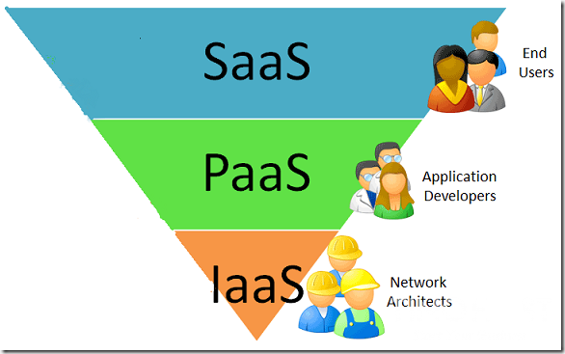
MÔ HÌNH DỊCH VỤ ĐIỆN TOÁN ĐÁM MÂY
Có 3 mô hình cung cấp công nghệ đám mây cơ bản, gồm:
Dịch vụ cơ sở hạ tầng (Infrasructure as a service viết tắt là Iaas)
Dịch vụ nền tảng (Platform as a service viết tắt là Paas)
Dịch vụ phần mềm (Software as a service viết tắt là Saas)
Notes:
Các mô hình cung cấp điện toán đám mây
Có 3 mô hình cung cấp công nghệ đám mây cơ bản, gồm:
Dịch vụ cơ sở hạ tầng (Infrasructure as a service viết tắt là Iaas)
Đây là mô hình trả tiền cho những dịch vụ sử dụng (pay per use). Theo đó, chi phí dịch vụ được tính dựa vào chức năng, tài nguyên mà người dùng lựa chọn. Iaas được xây dựng để phục vụ cho các doanh nghiệp triển khai phần mềm.
Cụ thể, nhà cung cấp sẽ bán cho người dùng máy chủ, thiết bị mạng, bộ nhớ, không gian lưu trữ, CPU, máy tính (có thể là máy ảo hoặc máy tính vật lý tùy thuộc nhu cầu của người dùng), các thiết bị trung tâm dữ liệu, và tính năng bảo mật.
Dựa vào cơ sở hạ tầng do nhà cung cấp dịch vụ Iaas cung cấp, người dùng chỉ việc truy cập vào hệ thống quản trị và tiến hành thiết lập, cài đặt các phần mềm cho phù hợp nhu cầu.
Dịch vụ nền tảng (Platform as a service viết tắt là Paas)
Mô hình dịch vụ Paas được tạo ra nhằm phục vụ cho nhu cầu của các developer. Đó là, nó cho phép người lập trình có thể triển khai ứng dụng, web trên nền tảng đám mây.
Về cơ bản, Paas tương tự Iaas nhưng có nhiều tính năng cao hơn. Cụ thể, nó được trang bị công cụ phát triển doanh nghiệp thông minh, middleware cùng các công cụ hữu ích khác. Sử dụng Paas, người dùng được cung cấp sẵn một nền tảng để phù hợp với việc phát triển các ứng dụng.
Dịch vụ phần mềm (Software as a service viết tắt là Saas)
Hiện nay, Saas được xem là mô hình dịch vụ điện toán đám mây cao nhất. Nó cho phép người dùng dễ dàng sử dụng các ứng dụng có trên nền tảng đám mây qua kết nối internet. Hay nói cách khác, Saas cung cấp các phần mềm cùng ứng dụng hoạt động trên mạng internet mà tất cả người dùng cuối đều có thể sử dụng được ngay lập tức.
Tất nhiên, dữ liệu sẽ do nhà cung cấp dịch vụ Saas lưu trữ trên máy chủ của họ, hoặc có thể cho phép người sử dụng tải về máy tính nhưng đến khi hết hạn thì chúng sẽ bị vô hiệu hóa.
Minh họa điển hình của Saas là Microsoft Office 365, OneDrive, Dropbox. Chúng cho phép người dùng có thể sử dụng dịch vụ ngay mà không cần thiết lập máy chủ để quản lý.

Slide 16
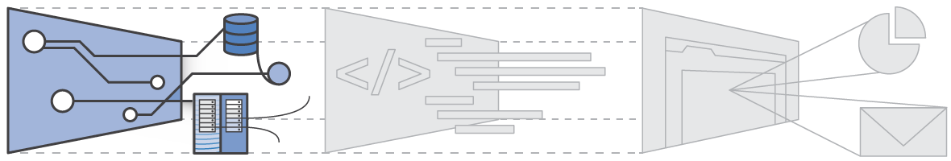
A. Cơ sở hạ tầng như một dịch vụ (IaaS)
Infrastructure as a Service – IaaS Trong loại dịch vụ này, khách hàng được cung cấp những tài nguyên máy tính cơ bản (như bộ xử lý, dung lượng lưu trữ, các kết nối mạng…). Khách hàng sẽ cài hệ điều hành, triển khai ứng dụng và có thể nối các thành phần như tường lửa và bộ cân bằng tải. Nhà cung cấp dịch vụ sẽ quản lý cơ sở hạ tầng cơ bản bên dưới, khách hàng sẽ phải quản lý hệ điều hành, lưu trữ, các ứng dụng triển khai trên hệ thống, các kết nối giữa các thành phần.

Slide 17
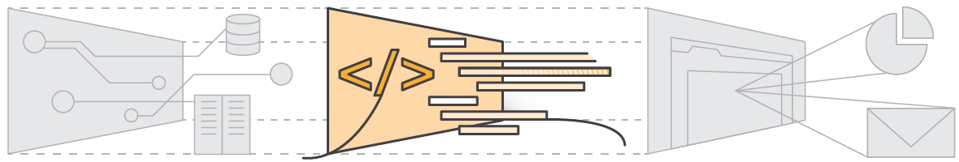
B. Nền tảng dưới dạng dịch vụ (PaaS)
Platform as a Service – PaaS Nhà cung cấp dịch vụ sẽ cung cấp một nền tảng (platform) cho khách hàng. Khách hàng sẽ tự phát triển ứng dụng của mình nhờ các công cụ và môi trường phát triển được cung cấp hoặc cài đặt các ứng dụng sẵn có trên nền platform đó. Khách hàng không cần phải quản lý hoặc kiểm soát các cơ sở hạ tầng bên dưới bao gồm cả mạng, máy chủ, hệ điều hành, lưu trữ, các công cụ, môi trường phát triển ứng dụng nhưng quản lý các ứng dụng mình cài đặt hoặc phát triển.

Slide 18
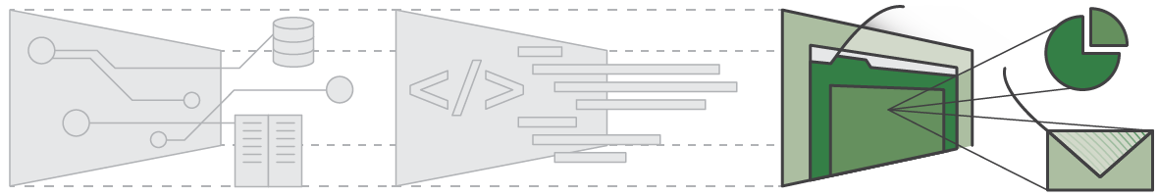
C. Phần mềm dưới dạng dịch vụ (SaaS)
Software as a Service – SaaS Đây là mô hình dịch vụ mà trong đó nhà cung cấp dịch vụ sẽ cung cấp cho khách hàng một phần mềm dạng dịch vụ hoàn chỉnh. Khách hàng chỉ cần lựa chọn ứng dụng phần mềm nào phù hợp với nhu cầu và chạy ứng dụng đó trên cơ sở hạ tầng Cloud. Mô hình này giải phóng người dùng khỏi việc quản lý hệ thống, cơ sở hạ tầng, hệ điều hành… tất cả sẽ do nhà cung cấp dịch vụ quản lý và kiểm soát để đảm bảo ứng dụng luôn sẵn sàng và hoạt động ổn định.

Slide 19
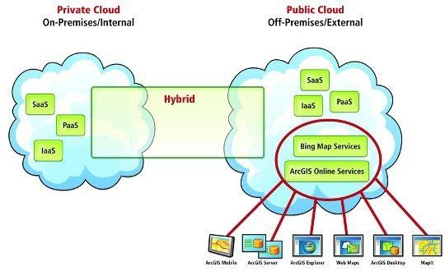
3. Mô Hình Triển Khai Điện Toán Đám Mây
Mô Hình Đám Mây riêng ( Private Cloud )
Mô Hình Đám Mây Công Cộng ( Public Cloud) )
Mô Hình đám Mây Lai ( Hybrid Cloud )

Slide 20
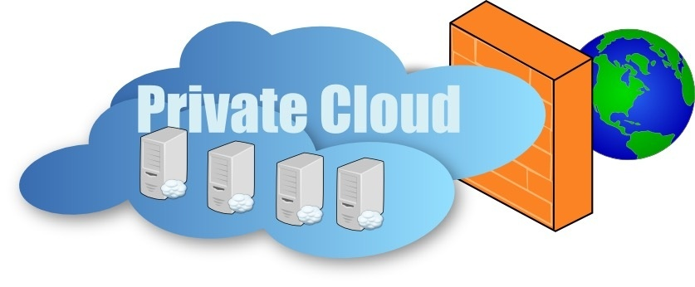
A. Mô Hình Đám Mây riêng ( Private Cloud )
Private Cloud Trong mô hình Private Cloud, cơ sở hạ tầng và các dịch vụ được xây dựng để phục vụ cho một tổ chức (doanh nghiệp) duy nhất. Điều này giúp cho doanh nghiệp có thể kiểm soát tối đa đối với dữ liệu, bảo mật và chất lượng dịch vụ.

Slide 21
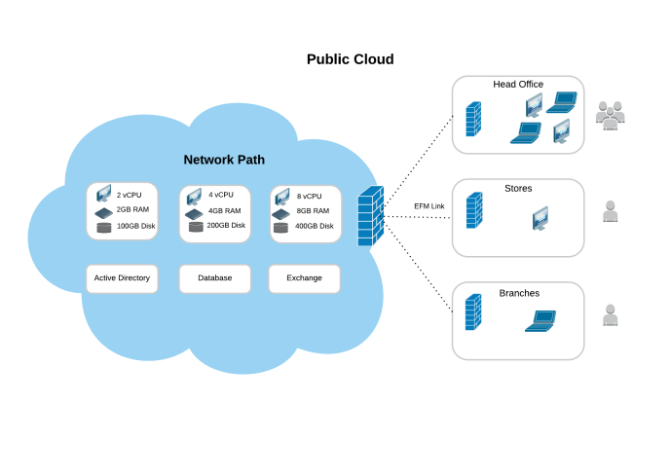
B. Mô Hình Đám Mây Công Cộng ( Public Cloud )
Public Cloud Các dịch vụ Cloud được nhà cung cấp dịch vụ cung cấp cho mọi người sử dụng rộng rãi. Các dịch vụ được cung cấp và quản lý bởi một nhà cung cấp dịch vụ và các ứng dụng của người dùng đều nằm trên hệ thống Cloud.

Slide 22
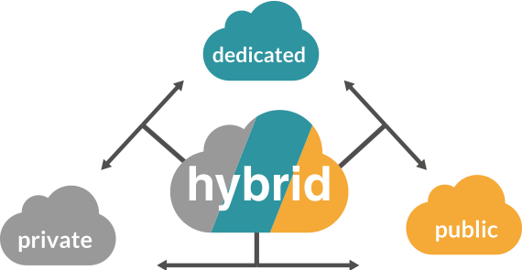
C. Mô Hình đám Mây Lai ( Hybrid Cloud )
Hybrid Cloud là sự kết hợp của Public Cloud và Private Cloud. Trong đó doanh nghiệp sẽ “out-source” các chức năng nghiệp vụ và dữ liệu không quan trọng, sử dụng các dịch vụ Public Cloud để giải quyết và xử lý các dữ liệu này. Đồng thời, doanh nghiệp sẽ giữ lại các chức năng nghiệp vụ và dữ liệu tối quan trọng trong tầm kiểm soát (Private Cloud). Một khó khăn khi áp dụng mô hình Hybrid Cloud là làm sao triển khai cùng một ứng dụng trên cả hai phía Public và Private Cloud sao cho ứng dụng đó có thể kết nối, trao đổi dữ liệu để hoạt động một cách hiệu quả.

Slide 23
D. Ưu điểm và nhược điểm
Ưu điểm
Miễn phí
Dễ tiếp cận
Khả năng tự phục vụ
Di động
Linh hoạt
Tài nguyên dùng chung
Khả năng liên kết
Khả năng tự động hoá
Khả năng nhận biết thiết bị đầu cuối
Khả năng co giãn
Yên tâm tuyệt đối

Slide 24
D. Ưu điểm và nhược điểm
Nhược điểm
Vấn đề bảo mật
Mất kiểm soát và phụ thuộc

Slide 25


